Slide 1
Hanskaa arvoketju – CSRD-raportoinnin vaatimukset käytäntöön, yrityspuheenvuoro
FIBS Pro – tilaisuus

Slide 2
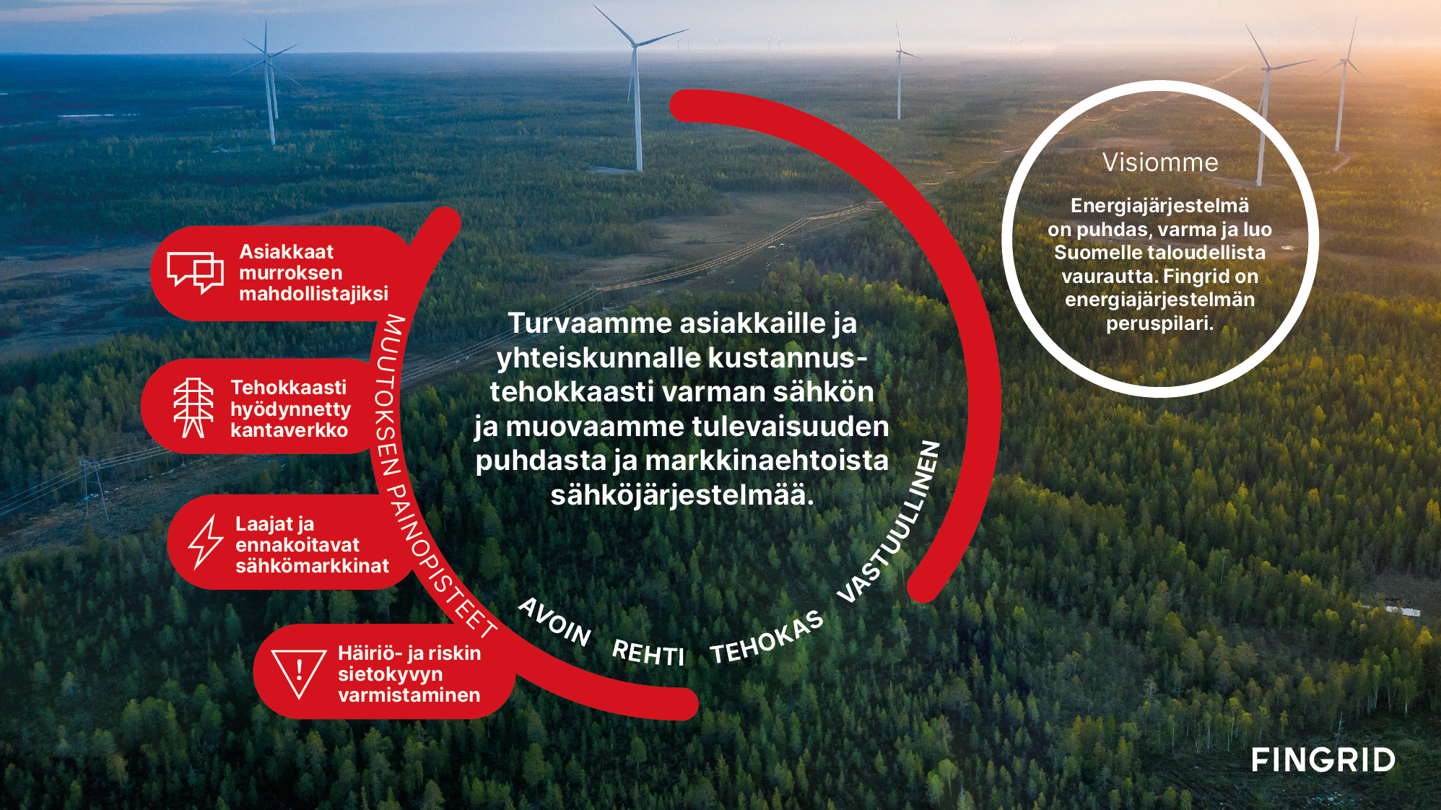

Slide 3
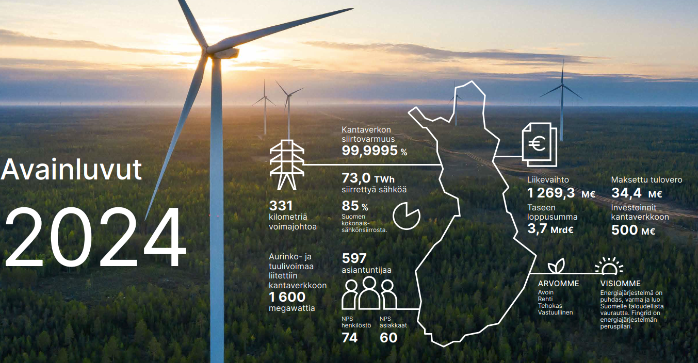

Slide 4
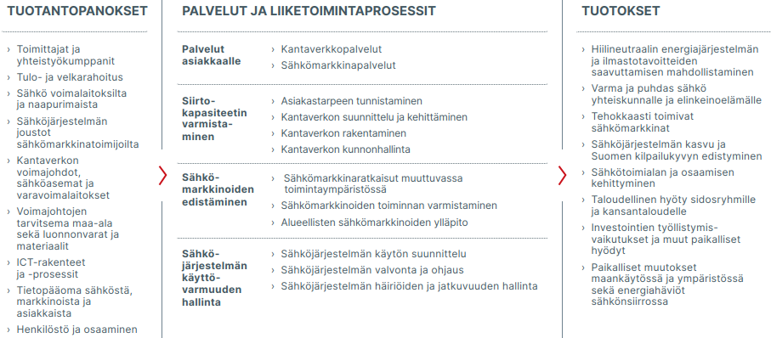
Fingridin liiketoimintamalli ja arvonluonti

Slide 5
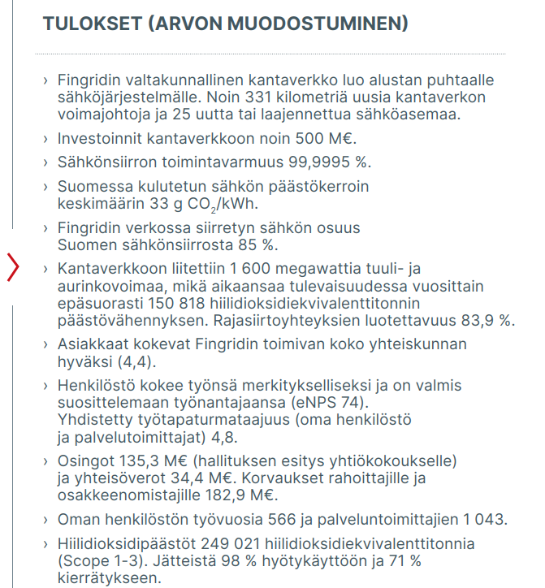
Fingridin liiketoimintamalli ja arvonluonti

Slide 6
Fingridin vaikutukset ihmisiin ja ympäristöön
Kestävyysseikkojen taloudelliset vaikutukset Fingridiin (riskit ja mahdollisuudet)
Ilmastonmuutoksen hillinnän mahdollistuminen ja kasvihuonekaasupäästöjen epäsuora väheneminen liittämällä uusiutuvaa tuotantoa ja kulutusta
Sähkömarkkinoiden jousto ja toimivuus
Luontovaikutukset voimajohto- ja sähköasemarakentamisessa sekä voimajohtoalueiden puuston poistossa ja raivauksessa
Vihreän siirtymän kautta syntyvä investointitarve – mahdollisuus
Transitioriskit puhtaaseen sähköjärjestelmään siirtymisestä, kuten järjestelmävastuu ja kantaverkon riittävä rakentaminen
Materiaalikustannusten nousu ja saatavuushaasteet
E
Oman henkilöstön työhyvinvointi ja turvallisuus
Urakoitsijoiden ja palvelu- ja tavarantoimittajien turvalliset työolot sekä inhimilliset työsopimuskäytännöt
Asiakkaiden ja sidosryhmien luottamus
Kuluttajien yksityisyydensuoja ja tietoturva sekä Fingridille kriittisen tiedon turvaaminen
Varma sähkö yhteiskunnalle ja elinkeinoelämälle sekä Suomen kilpailukyvyn edistyminen
Yleisen hyväksyttävyyden heikentyminen maanomistajien ja lähinaapurien keskuudessa (kantaverkon maankäytön rajoitukset ja maisemamuutokset sekä maakaapelivaatimukset)
Tietojärjestelmän lamautuminen ja sähköjärjestelmän toiminnan estyminen sekä kriittisen tiedon vuotaminen sisältäen Datahubin käyttötiedot
Sähkön saannin menetys alueellisesti tai koko Suomessa (suurhäiriö)
S
Yrityskulttuurin vinoutuminen yhtiön toimintakykyä tai mainetta heikentävästi (toimintaperiaatteiden tai arvojen vastainen toiminta
Lainsäädännön ja muun sääntelyn muutosten vaikutukset toimintaedellytyksiin ja talouteen
G
Eettinen ja arvojen sekä määräysten mukainen liiketoiminta ja yrityskulttuuri

Slide 7
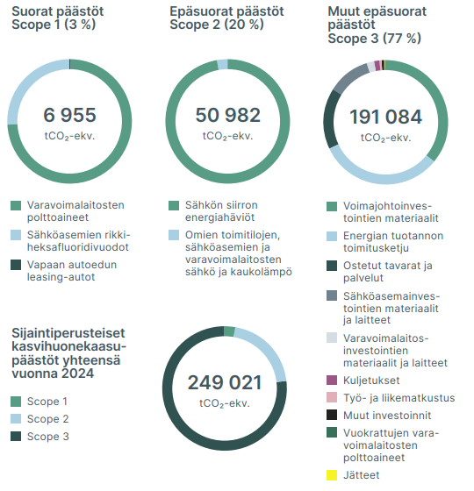
Kasvihuone-kaasujen päästöt

Slide 8
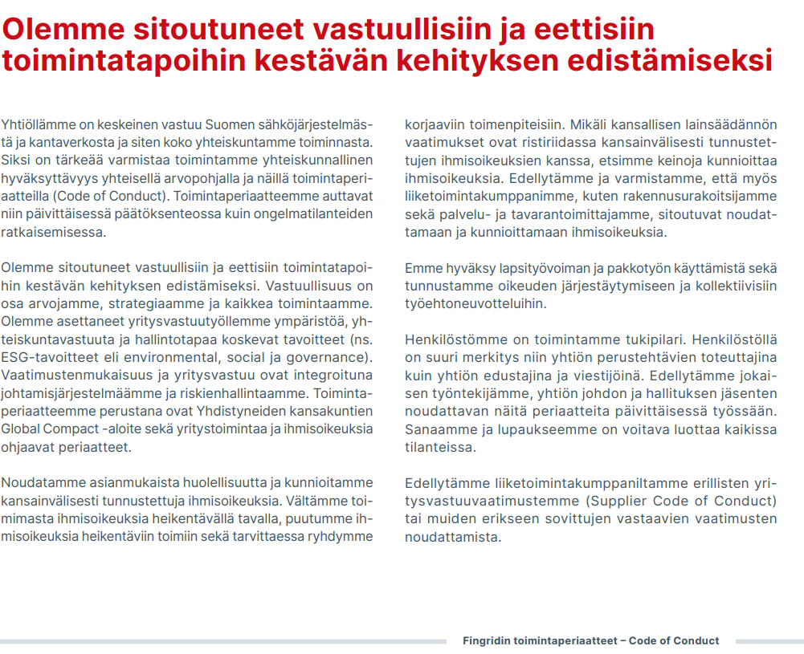
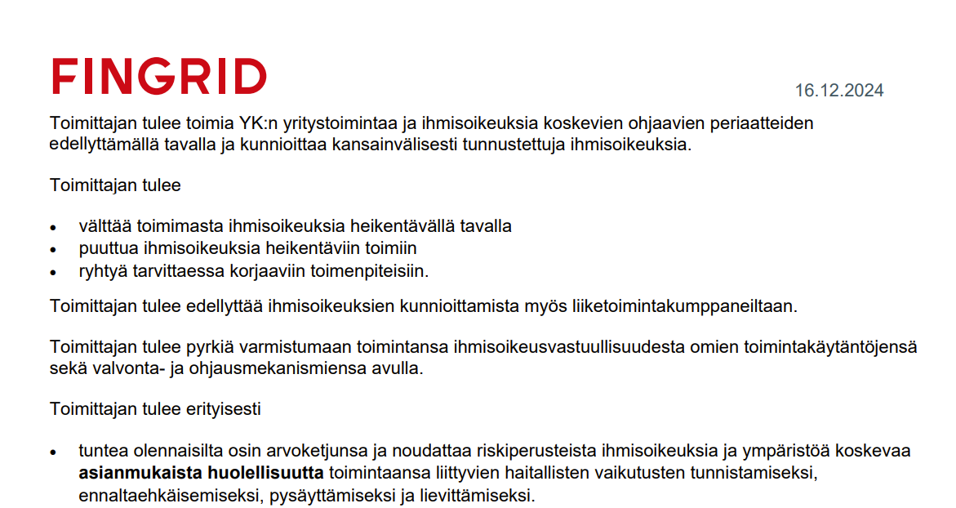
Asianmukainen huolellisuus toimintaperiaatteissa ja yritysvastuuvaatimuksissa toimittajille

Slide 9
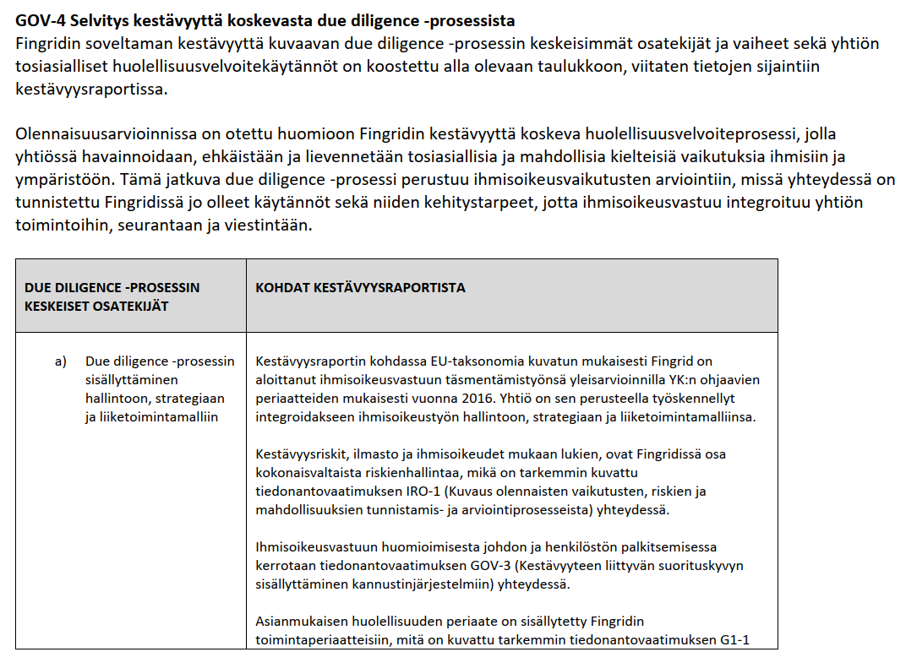

Slide 10
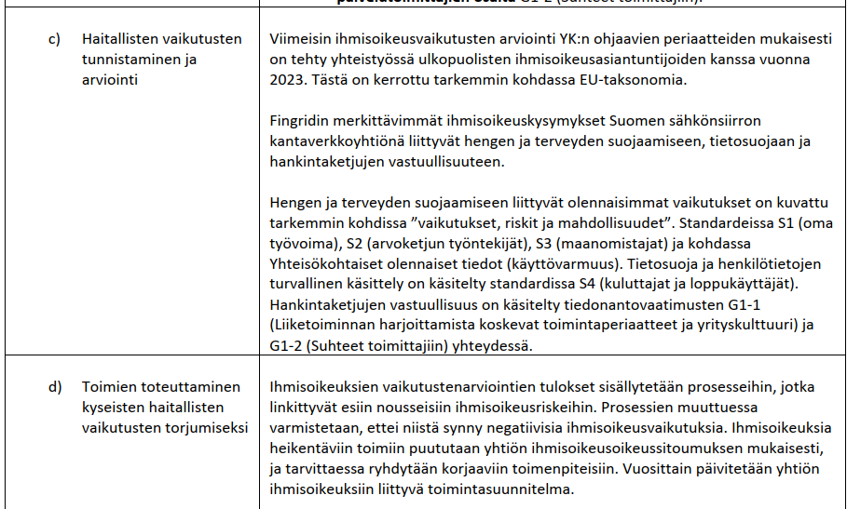

Slide 11
Kiitos!
Kysymyksiä & palautetta?

